Slide 1

블록체인 기반 데이터 이력관리 시스템
안승환

Slide 2
개발 배경
데이터 무결성
데이터 변경이력 기록의 필요성
변경한 원인 추적
데이터 복구
추적 가능성
데이터 신뢰성
보안성
데이터 변경이력은 데이터 보안사고 핵심 단서
블록체인 활용
무결성 보장
위변조 방지

Slide 3
SKT 해킹 사례 (2025년 4월)
시스템 무단 변경 발생
변경 로그 조작/삭제
로그를 통한 추적 불가능
중요 데이터들 추출
데이터의 무결성이 훼손
무결성 검증체계 부재
탐지 기능 미흡
블록체인
변경로그 위변조 방지
즉각 대응 가능
추적 가능
어떤 데이터가 변경되었는지 확인

Slide 4
현재의 데이터 이력관리 시스템 (위변조 방지 시스템)
FIM (File Integrity Monitoring)
실시간 파일 변경 감지 (해시 비교)
변경 로그 기록
중앙 서버/DB
DAM (Database Activity Monitoring)
DB 접근 변경 감지 시스템
중앙서버/DB
SKT 활용사례
블록체인 활용사례
행정 데이터
의료 데이터 (Healthereum)
여러 개발/연구 진행중

Slide 5
데모 개발
파일 감시 및 변경 감지
Python
파일 SHA-256 해시 계산
주기적 변경 감지
변경 시 Node.js 서버로 로그 전송
MongoDB
이전 해시값 저장 및 비교 기준
API 서버 및 처리 로직
Node.js + Express
Python으로부터 변경 로그 수신
메타데이터(JSON) 생성
IPFS(Pinata)에 업로드 → CID 반환
CID를 블록체인에 기록
IPFS (via Pinata)
파일 변경 이력 메타데이터 저장
CID로 고유하게 식별 가능

Slide 6
블록체인 로그 저장
Hardhat (로컬 Ethereum 테스트넷)
스마트 컨트랙트 배포 및 테스트
Solidity 스마트 컨트랙트
addCID(string)으로 CID 기록
변경 이력 블록체인에 저장
분산 저장
IPFS (via Pinata)
파일 변경 이력 메타데이터 저장
CID로 고유하게 식별 가능
프론트엔드
HTML + JavaScript
/logs API를 통해 CID 목록 확인
간단한 로그 리스트 페이지 제공

Slide 7
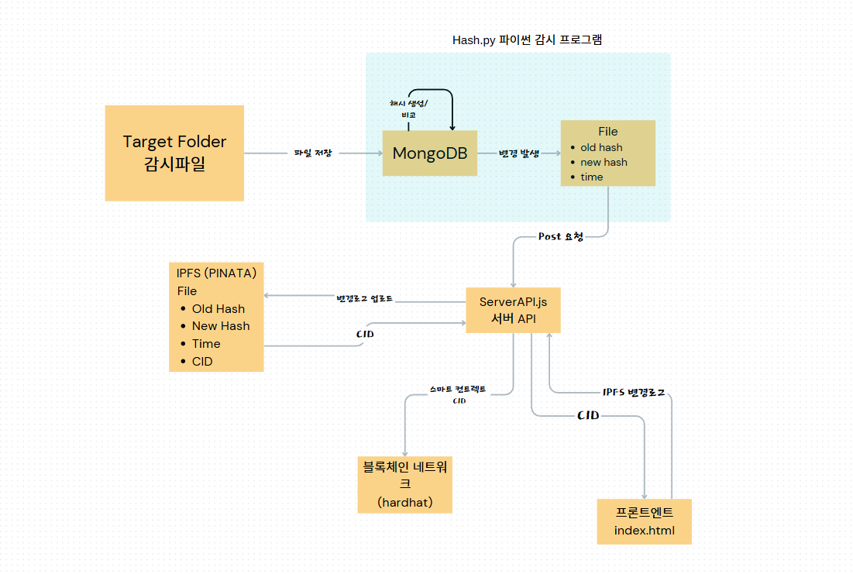

Slide 8
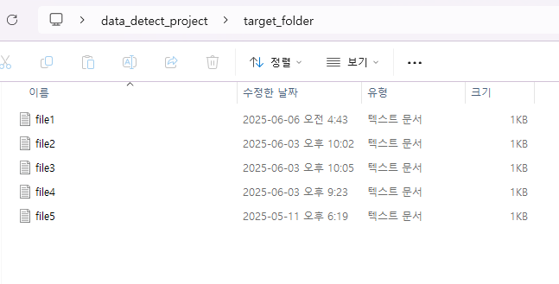
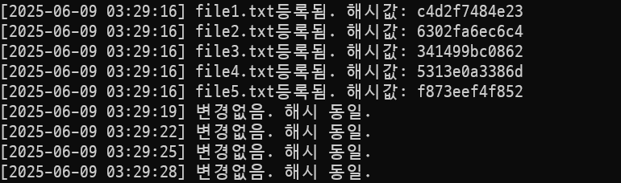
실행화면
Target Folder
Hash.py

Slide 9
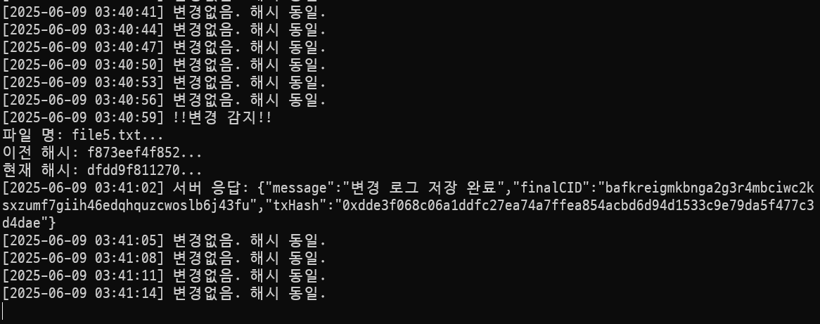
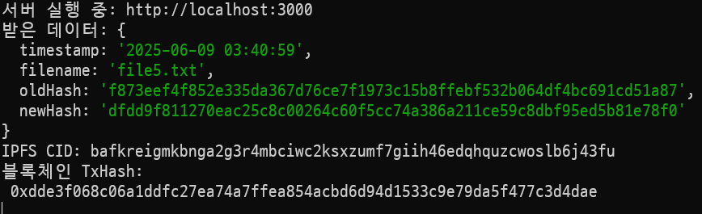
변경감지
Hash.py
ServerAPI.js

Slide 10
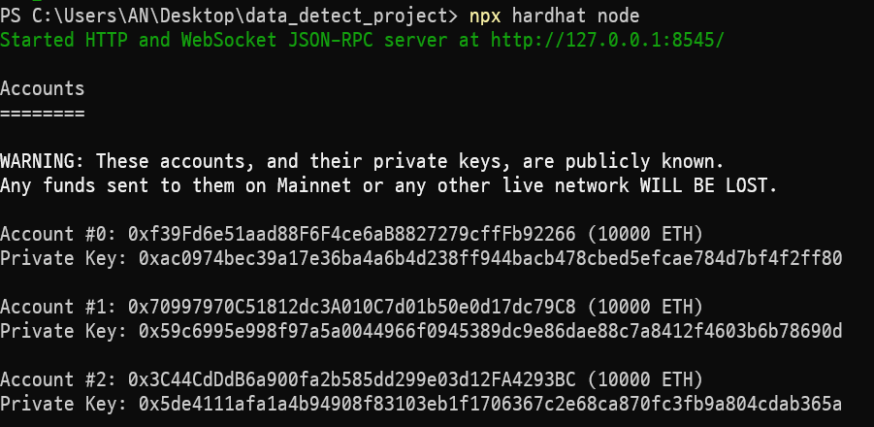
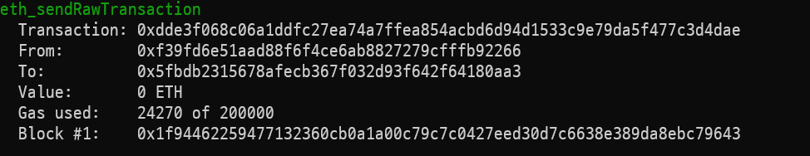
Hardhat 블록체인 실행
트랜잭션

Slide 11
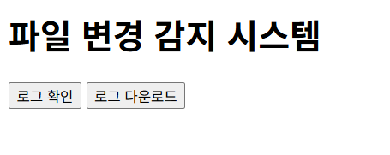
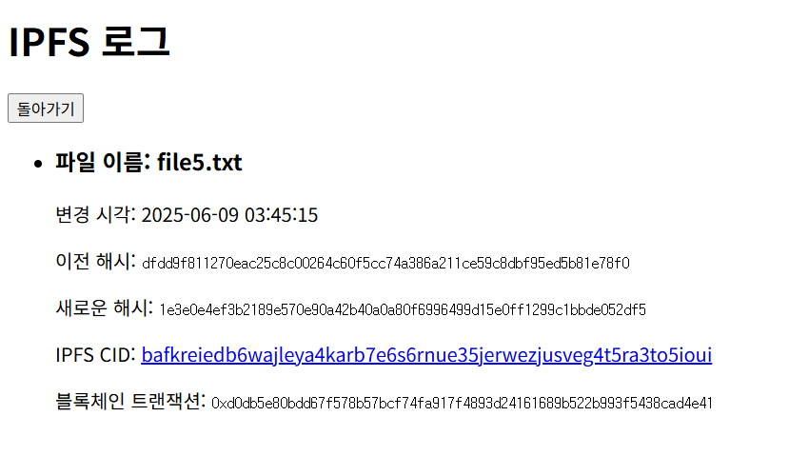

Slide 12
Contribution
왜 블록체인?
데이터 변경 신뢰성 확보
탈중앙화
실시간 모니터링
파일 변경 감지 + IPFS 업로드 + 스마트 컨트랙트 기록 자동화
검증 과정 간소화
프론트 엔드로 누구나 로그 확인 가능
활용성
기업내 중요한 데이터 관리
변경이력 안전하게 관리

Slide 13
향후 과제
Hardhat을 활용하여 블록체인에 기록하기 때문에 실제 블록체인 네트워크에 연결하지 못하고 로컬 네트워크 활용
DB를 어떤 사용자가 변경 하였는지 확인 불가 (접속이력, 변경자)
API 통해 사용자 정보 저장 (사용자 인증)
파일이 크거나 변경이 자주발생하면 비용이 너무 커짐
실시간으로 해시 생성하고 비교
스마트컨트렉트 트랜잭션 처리속도

Slide 14
배운점

